Slide 1
Thiết kế database Customer với SQL Management Tool
Nguyễn Thanh Tùng
CTO - MISA

Slide 2
Nội dung
Mô hình hóa dữ liệu quan hệ
Thiết kế database Customer bằng SQL Management Tool
Sinh dữ liệu giả sử dụng Red Gate SQL Generator

Slide 3
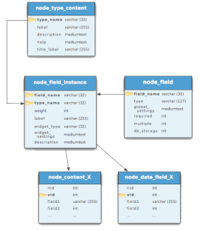


Mô hình hóa dữ liệu quan hệ

Slide 4
Các bước thiết kế DB
Xác định bảng thực thể
Xác định các cột
Định nghĩa khóa chính cho mỗi bảng
Xác định và mô hình hóa các mối quan hệ
Định nghĩa các ràng buộc (constraint)
Tối ưu thiết kế database
Sinh dữ liệu giả

Slide 5
Xác định thực thể
Bảng thực thể đại diện đối tượng trong thế giới thực
Thường là danh từ trong các đặc tả
Cho phép người dùng đăng kí sử dụng bằng email/facebook
Trang chủ cho phép người dùng
Thêm/Sửa/Xóa Khách hàng
Thêm/Sửa/Xóa Hóa đơn của khách hàng

Slide 6
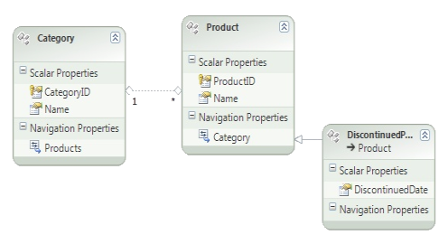
Xác định cột
Cột trong bảng đặc tả cho thực thể chính, có tên và kiểu dữ liệu
VD bảng Customer:
CustomerName (nvarchar(255))
Address (nvarchar(1000))
DOB (date)

Slide 7
Định nghĩa khóa chính
Cột xác định duy nhất thực thể
Thường là kiểu identity tự tăng (interger), uniqueidentifier

Slide 8
Xác định mối quan hệ
Quan hệ giữa các thực thể
1 khách hang có thể có nhiều đơn hàng: Quan hệ 1 nhiều
Mỗi người dùng có 1 tài khoản đăng nhập: 1-1

Slide 9
Định nghĩa các ràng buộc
Ràng buộc khóa chính – khóa ngoại
Quy tắc ràng buộc khi xóa hoặc cập nhật

Slide 10
Tối ưu thiết kế database
Bổ sung các trường dư thừa để tránh việc phải join khi truy vấn dữ liệu
Sử dụng Index để tăng tốc độ khi truy vấn

Slide 11


Thiết kế database Moment bằng SQL Management Tool

Slide 12
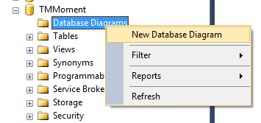
Thiết kế database sử dụng Diagram

Slide 13
Ưu điểm khi dùng Diagram
Thiết kế bảng và quan hệ giữa các bảng trực quan
Dùng Database Diagram thay Table Designer để thiết kế hiệu quả hơn nhiều vì:
Dễ thiết kế hơn (quản lý tập trung các bảng liên quan, copy & paste)
Thiết kế nhanh hơn (visualize)
Chú ý thiết lập Custom Table View

Slide 14
Tóm lược
Biết cách thiết kế CSDL bằng Diagram
Biết cách sinh giả dữ liệu bằng tool

Slide 15
Thanks for your listening
Q&A

